Slide 1
Урок математики

Slide 2
ОЛИМПИАДА 2014 г. СОЧИ

Slide 3
Девиз игр :
"Быстрее, выше, сильнее".

Slide 6
Талисманы Зимних Олимпийских игр в Сочи 2014

Slide 7
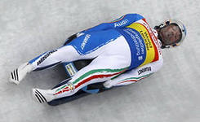
Виды спорта. Сочи 2014 Санный спорт

Slide 8
64
:2
:4
*7
:2
-6
=
?

Slide 9
64
:2
:4
*7
:2
-6
=
22

Slide 10
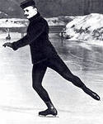
Николай Александрович Панин–Коломенкин
Первый Российский олимпийский чемпион 1908г. в Лондоне.

Slide 11
Фигурное катание

Slide 12
100 | 235 | 537
366 | 954 | 126
459 | 680 | 701

Slide 13
100 | 235 | 537
366 | 954 | 126
459 | 680 | 701

Slide 14
100 | 235 | 537
366 | 954 | 126
459 | 680 | 701

Slide 15
100 | 235 | 537
366 | 954 | 126
459 | 680 | 701

Slide 16
100 | 235 | 537
366 | 954 | 126
459 | 680 | 701

Slide 17
100 | 235 | 537
366 | 954 | 126
459 | 680 | 701

Slide 18
100 | 235 | 537
366 | 954 | 126
459 | 680 | 701

Slide 19
100 | 235 | 537
366 | 954 | 126
459 | 680 | 701

Slide 20
100 | 235 | 537
366 | 954 | 126
459 | 680 | 701

Slide 21
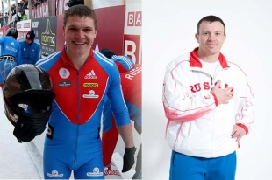
Воронеж представлен на зимней Олимпиаде в …
Дмитрий Степушкин,
Алексей Стульнев,
Дмитрий Абрамович,
Алексей Пушкарев

Slide 22
Воронеж представлен на зимней Олимпиаде в бобслее
Дмитрий Степушкин,
Алексей Стульнев,
Дмитрий Абрамович,
Алексей Пушкарев

Slide 23
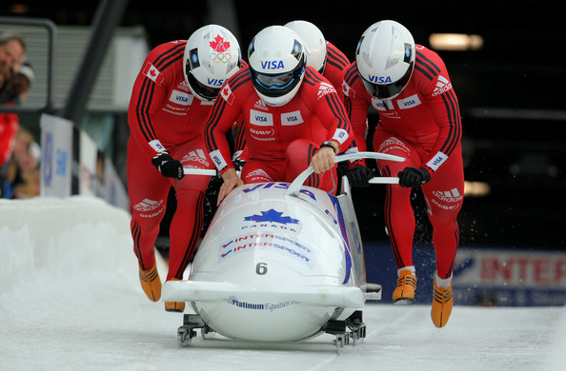
Бобслей

Slide 24
1 группа
Назовите:
- самое большое однозначное число.

Slide 25
Назовите:
- самое большое однозначное число.
9

Slide 26
Назовите:
-самое маленькое двузначное число.

Slide 27
Назовите:
-самое маленькое двузначное число.
10

Slide 28
Назовите:
- самое большое двузначное число.

Slide 29
Назовите:
- самое большое двузначное число.
99

Slide 30
Назовите:
самое маленькое трёхзначное число.

Slide 31
Назовите:
самое маленькое трёхзначное число.
100

Slide 32
Назовите:
самое большое трёхзначное число.

Slide 33
Назовите:
самое большое трёхзначное число.
999

Slide 34
2 группа
Прочитай числа:
247, 842, 435, 404, 444.
Что означает цифра 4 в записи каждого из этих чисел?

Slide 35
Прочитай числа:
247, 842, 435, 404, 444.
Что означает цифра 4 в записи каждого из этих чисел?

Slide 36
Прочитай числа:
247, 842, 435, 404, 444.
Что означает цифра 4 в записи каждого из этих чисел?

Slide 37
Прочитай числа:
247, 842, 435, 404, 444.
Что означает цифра 4 в записи каждого из этих чисел?

Slide 38
Прочитай числа:
247, 842, 435, 404, 444.
Что означает цифра 4 в записи каждого из этих чисел?

Slide 39
Прочитай числа:
247, 842, 435, 404, 444.
Что означает цифра 4 в записи каждого из этих чисел?

Slide 40
3 группа
Сколько десятков в 1 сотне?

Slide 41
1 сот =10 дес.

Slide 42
Сколько единиц в 1 сотне?

Slide 43
1 сот.=100 ед.

Slide 44
Сколько сотен в 1 тысяче?

Slide 45
1 тыс. =10 сот.

Slide 46
Сколько десятков в 8 сотнях?

Slide 47
8 сот.=80 дес.

Slide 48
Сколько единиц в 9 сотнях?

Slide 49
9 сот.=900 ед.

Slide 50
4 группа
Прочитай числа:
700, 650, 274, 503, 489.
Сколько сотен в каждом из этих чисел?
Сколько всего десятков в каждом из них?

Slide 51
Прочитай числа:
700, 650, 274, 503, 489.
Сколько сотен в каждом из этих чисел?
Сколько всего десятков в каждом из них?

Slide 52
Прочитай числа:
700, 650, 274, 503, 489.
Сколько сотен в каждом из этих чисел?
Сколько всего десятков в каждом из них?

Slide 53
Прочитай числа:
700, 650, 274, 503, 489.
Сколько сотен в каждом из этих чисел?
Сколько всего десятков в каждом из них?

Slide 54
Прочитай числа:
700, 650, 274, 503, 489.
Сколько сотен в каждом из этих чисел?
Сколько всего десятков в каждом из них?

Slide 55
Прочитай числа:
700, 650, 274, 503, 489.
Сколько сотен в каждом из этих чисел?
Сколько всего десятков в каждом из них?

Slide 56
Прочитай числа:
700, 650, 274, 503, 489.
Сколько сотен в каждом из этих чисел?
Сколько всего десятков в каждом из них?

Slide 57
Прочитай числа:
700, 650, 274, 503, 489.
Сколько сотен в каждом из этих чисел?
Сколько всего десятков в каждом из них?

Slide 58
Прочитай числа:
700, 650, 274, 503, 489.
Сколько сотен в каждом из этих чисел?
Сколько всего десятков в каждом из них?

Slide 59
Прочитай числа:
700, 650, 274, 503, 489.
Сколько сотен в каждом из этих чисел?
Сколько всего десятков в каждом из них?

Slide 60
Прочитай числа:
700, 650, 274, 503, 489.
Сколько сотен в каждом из этих чисел?
Сколько всего десятков в каждом из них?

Slide 61
5 группа
Представь каждое из этих чисел в виде суммы разрядных слагаемых:
203=
470=
829=

Slide 62
Представь каждое из этих чисел в виде суммы разрядных слагаемых:
203=200+3
470=
829=

Slide 63
Представь каждое из этих чисел в виде суммы разрядных слагаемых:
203=200+3
470=400+70
829=

Slide 64
Представь каждое из этих чисел в виде суммы разрядных слагаемых:
203=200+3
470=400+70
829=800+20+9

Slide 65
Молодцы!

Slide 66
Весёлая физкультминутка

Slide 67
Кёрлинг

Slide 68
600 г… 1 кг 1м 8см … 10дм 8см
70ч …3суток 1м 8см …10дм 8 см
30дней …4недели 900 м …1 км

Slide 69
600 г< 1 кг 1м 8см … 10дм 8см
70ч …3суток 1м 8см …10дм 8 см
30дней …4недели 900 м …1 км

Slide 70
600 г< 1 кг 1м 8см … 10дм 8см
70ч < 3суток 1м 8см …10дм 8 см
30дней …4недели 900 м …1 км

Slide 71
600 г< 1 кг 1м 8см … 10дм 8см
70ч < 3суток 1м 8см …10дм 8 см
30дней > 4недели 900 м …1 км

Slide 72
600 г< 1 кг 1м 8см = 10дм 8см
70ч < 3суток 1м 8см …10дм 8 см
30дней > 4недели 900 м …1 км

Slide 73
600 г< 1 кг 1м 8см = 10дм 8см
70ч < 3суток 7м 9дм < 900 см
30дней > 4недели 900 м …1 км

Slide 74
600 г< 1 кг 1м 8см = 10дм 8см
70ч < 3суток 7м 9дм < 900 см
30дней > 4недели 900 м …1 км

Slide 75
сантиметр дециметр метр

Slide 76
1 дм = … см

Slide 77
1 дм = 10 см

Slide 78
1 дм = 10 см
1 м = …дм = …см

Slide 79
1 дм = 10 см
1 м = 10дм = …см

Slide 80
1 дм = 10 см
1 м = 10 дм = 100 см

Slide 81
1 дм = 10 см
1 м = 10 дм = 100 см
1 км = ?

Slide 82
Трёхзначные числа.
Единица длины-
километр.

Slide 83
Километр
км
Кило + метр
«тысяча»
1 км = 1000 м

Slide 84
900 м …1 км

Slide 85
900 м < 1 км

Slide 86
Дополните до 1 км
999 м + … = 1 км

Slide 87
Дополните до 1 км
999 м + 1 м = 1 км

Slide 88
Дополните до 1 км
999 м + 1 м = 1 км
800 м + … = 1 км

Slide 89
Дополните до 1 км
999 м + 1 м = 1 км
800 м + 200 м = 1 км

Slide 90
Дополните до 1 км
999 м + 1 м = 1 км
800 м + 200 м = 1 км
980 м + … =1 км

Slide 91
Дополните до 1 км
999 м + 1 м = 1 км
800 м + 200 м = 1 км
980 м + 20 м =1 км

Slide 92
Дополните до 1 км
999 м + 1 м = 1 км
800 м + 200 м = 1 км
980 м + 20 м =1 км

Slide 93
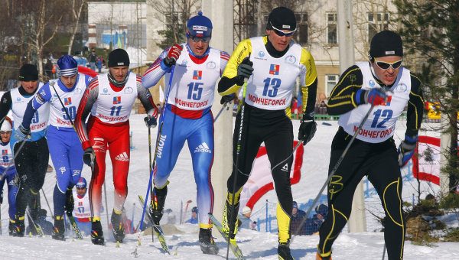
Лыжные гонки

Slide 94
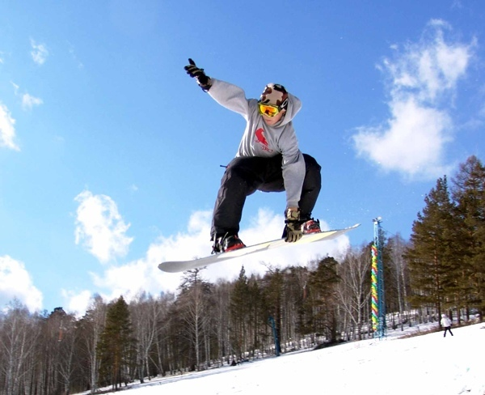
Сноуборд

Slide 95
Весёлая физкультминутка

Slide 96
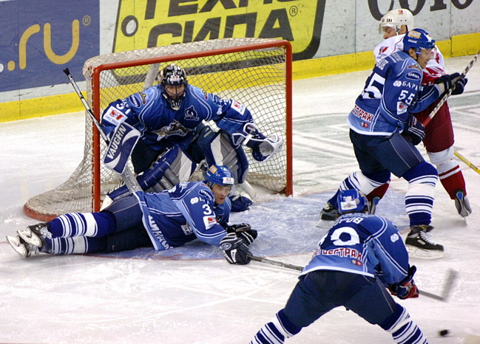
Хоккей

Slide 97
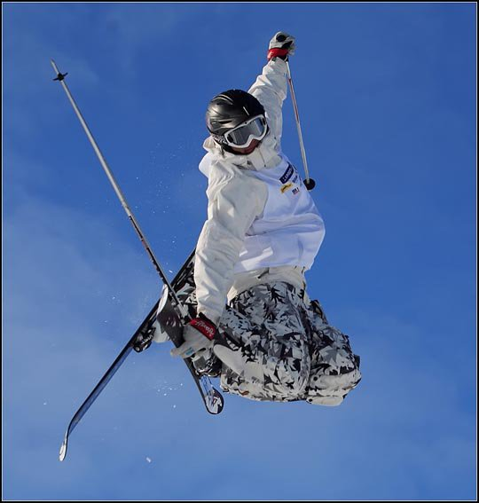
Фристайл

Slide 98
С.27 №13 I в. II в.
85-(17+х)=39 (67+х)-14=78

Slide 99
С.27 №13 I в. II в.
85-(17+х)=39 (67+х)-14=78
17+х=85-39 67+х=78+14
17+х=46 67+х=92
х=46-17 х=92-67
х=29 х=25
85-(17+29)=39 (67+25)-14=78
85-46=39 92-14=78
39=39 78=78

Slide 100
Биатлон

Slide 101
Домашнее задание
С.27 №9, №12 (3 строка)

